Slide 1
FÍSICA

Slide 2
Eletrodinâmica Geradores e Receptores
Christian Carneiro José Matheus

Slide 3
Nos capítulos anteriores...

Slide 4
Curto-circuito de um resistor
Quando dois pontos de um circuito são ligados por um fio de resistência desprezível, dizemos que há curto-circuito, o que significa que os dois pontos têm o mesmo potencial.

Slide 5
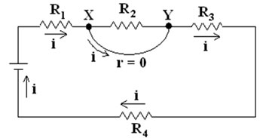
Curto-circuito de um resistor
Em alguns casos, provocando um curto-circuito podemos eliminar um resistor do circuito, pois ele deixará de ser percorrido por corrente.
Na figura ao lado vemos um circuito em que os pontos X e Y foram ligados por um fio de resistência desprezível.

Slide 6
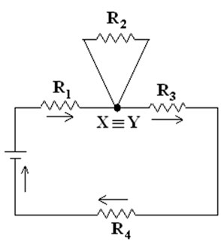
Curto-circuito de um resistor
Quando a corrente elétrica atinge o ponto X, ela é totalmente desviada pelo fio de resistência r = 0, indo para o ponto Y. Desse modo, os pontos X e Y passam a ter o mesmo potencial e podem ser considerados o mesmo ponto.

Slide 7
Curto-circuito de um resistor
O resistor de resistência R2 não é percorrido por corrente e pode ser eliminado do circuito. Desse modo, a resistência equivalente desse circuito é calculada da seguinte maneira:
$$R_{eq}= R_{1}+R_{3}+R_{4}$$

Slide 8
Curto-circuito de um resistor
EXEMPLO

Slide 9
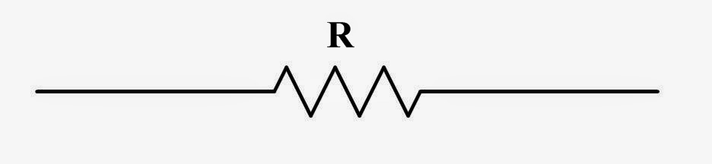
Curto-circuito de um resistor
Determine a resistência equivalente entre os terminais A e B.
Fio de resistência elétrica desprezível.
A
3,0 Ω
2,0 Ω
5,0 Ω
B
Logo, a corrente elétrica não atravessa esse trecho.
Portanto, a resistência equivalente será 3,0 Ω.

Slide 10
Curto-circuito de um resistor
MAS, COMO OCORRE UM CURTO-CIRCUITO EM UMA RESIDÊNCIA?

Slide 11
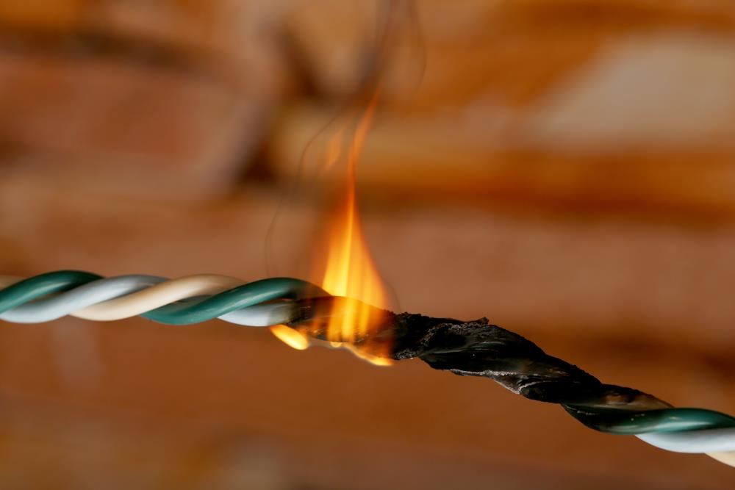
Curto-circuito de um resistor
Quando fios e componentes elétricos são expostos a correntes excessivas durante um determinado período de tempo, eles começam a se comportar de forma anormal, derretendo, por exemplo, o que produz faíscas que podem fazer com que chamas surjam.

Slide 12
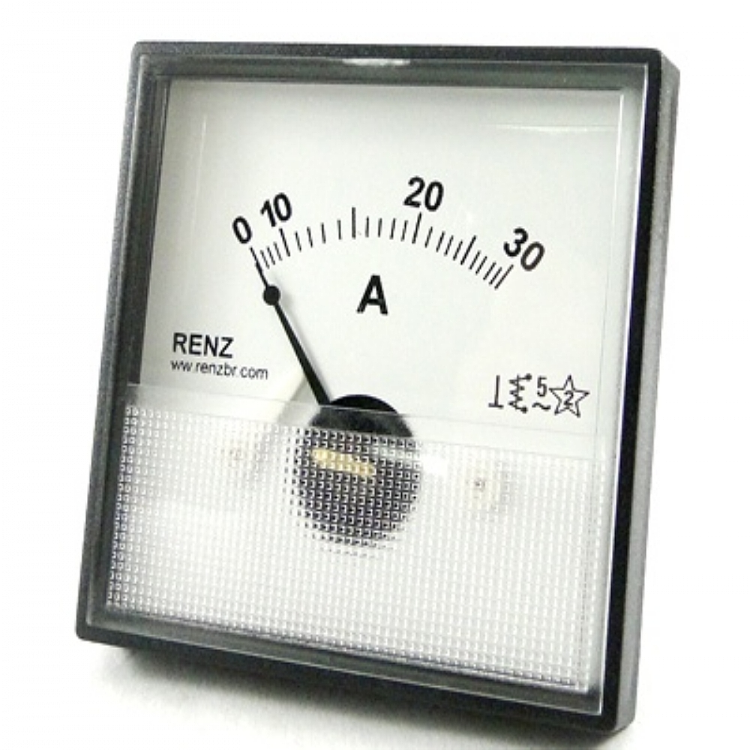
Medidas elétricas
Já aprendemos como calcular intensidades de corrente, diferenças de potencial e resistências elétricas. Nos laboratórios e oficinas, porém, é muito importante conhecer e saber usar alguns instrumentos que medem essas grandezas
Amperímetro
Mede corrente elétrica

Slide 13
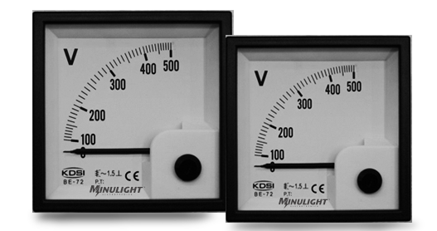
Medidas elétricas
Já aprendemos como calcular intensidades de corrente, diferenças de potencial e resistências elétricas. Nos laboratórios e oficinas, porém, é muito importante conhecer e saber usar alguns instrumentos que medem essas grandezas
Voltímetro
Mede a voltagem

Slide 14
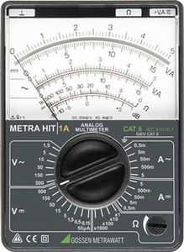
Medidas elétricas
Já aprendemos como calcular intensidades de corrente, diferenças de potencial e resistências elétricas. Nos laboratórios e oficinas, porém, é muito importante conhecer e saber usar alguns instrumentos que medem essas grandezas
Multímetro
Mede a resistência

Slide 15
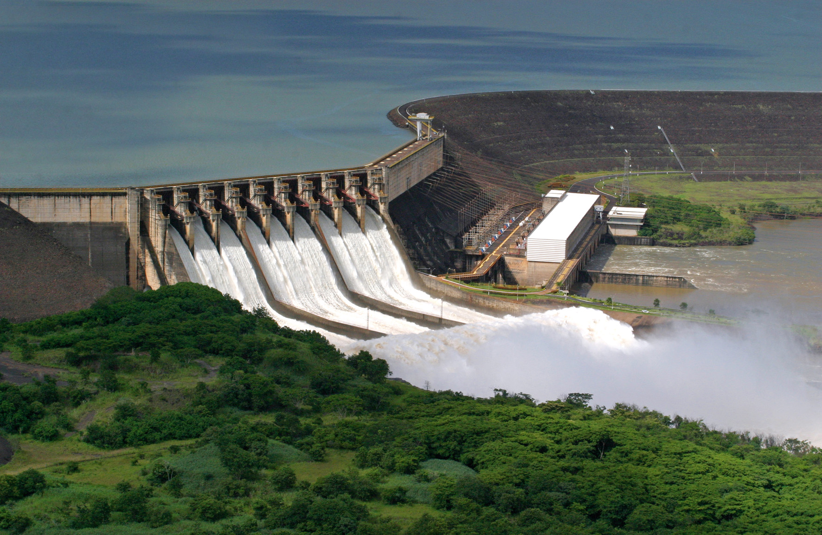
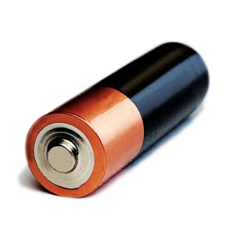
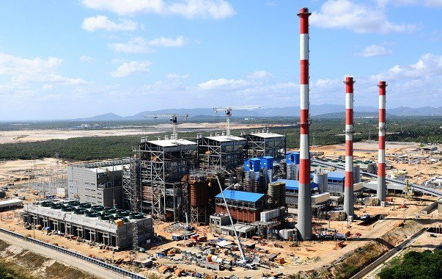
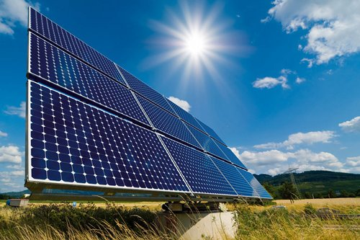
Geradores Elétricos
Um gerador elétrico é um dispositivo responsável por fornecer energia elétrica ao circuito que ele alimenta. Essa energia é fruto da conversão de alguma modalidade de energia não elétrica em energia elétrica.
Esses geradores podem ser:
Geradores mecânicos
Geradores químicos
Geradores luminosos
Geradores térmicos

Slide 16
Geradores Elétricos
Quando um gerador não é percorrido por corrente elétrica, existe entre seus terminais uma diferença de potencial chamada força eletromotriz (ε).
Ao ser percorrido por corrente elétrica, a ddp U torna-se menor que ε. Isso acontece porque o gerador também possui uma resistência elétrica chamada resistência interna (r).
As informações acima serão utilizadas na equação do gerador.

Slide 17
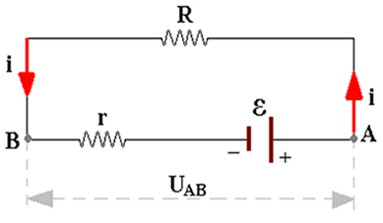
Equação do Gerador
$$U_{AB}=ε−ri$$

Slide 18
Exercício
Um determinado gerador, que possui fem 2,0 V e resistência interna 0,5 Ω, está associado em série a uma pequena lâmpada de resistência 2 Ω. Determine a tensão elétrica existente entre os terminais do gerador.
a) 1,5
b) 1,2
c) 1,6
d) 1,8
e) 2,0

Slide 19
Gerador em Aberto
Um gerador está em circuito aberto quando não há percurso fechado para as cargas elétricas. Nesse caso, não se estabelece corrente (i=0).
A
B
$$U_{AB}=ε$$

Slide 20
Gerador em curto-circuito
Dizemos que um gerador está curto-circuitado quando seus terminais estão interligados por um fio de resistência elétrica desprezível. Isso significa que a ddp (U) entre os terminais do gerador é nula.
Utilizando a equação do gerador e fazendo U = 0:
$$0=ε−ri⇒i=\frac{ε}{r}$$
Essa corrente é chamada corrente de curto-circuito ($i_{cc}$).

Slide 21
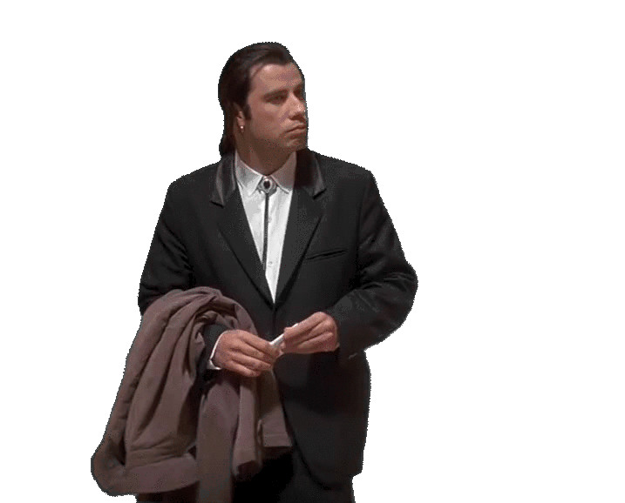
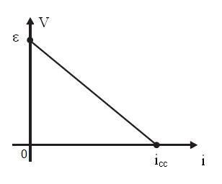
Curva característica do gerador
O gráfico que representa a ddp (U) entre os terminais do gerador em função da intensidade da corrente que o percorre é chamado de curva característica do gerador.
U
$$i_{cc}=\frac{ε}{r}$$

Slide 22
Curva característica do gerador
U
Observe que quanto maior é a intensidade da corrente no gerador, menor é a ddp (U) entre seus terminais.
$$i_{cc}=\frac{ε}{r}$$

Slide 23
Curva característica do gerador
EXEMPLO

Slide 24
Curva característica do gerador
U
Imagine uma pilha ligada a uma associação de lâmpadas em paralelo. Quanto mais lâmpadas ligadas, mais intensa será a corrente na pilha e, portanto, menor será a ddp (U) disponível entre seus terminais. Com isso, as lâmpadas brilharão cada vez menos à medida que são adicionadas novas lâmpadas
Mais lâmpadas – Maior corrente
$$i_{cc}=\frac{ε}{r}$$

Slide 25
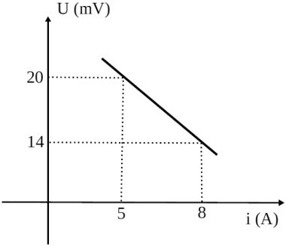
Exercício
(UFAL) Comumente denomina-se gerador qualquer aparelho no qual a energia química, mecânica ou de outra natureza é transformada em energia elétrica. A curva característica é o gráfico que relaciona a intensidade de corrente i no gerador com a diferença de potencial (ddp) U entre seus terminais. Considerando que o gráfico a seguir representa a curva característica de um gerador hipotético, qual a intensidade da corrente de curto-circuito desse gerador?
a) 0,15 A.
b) 1,5 A.
c) 15 A.
d) 30 A.
e) 32 A.

Slide 26
Lei de Pouillet
Vamos considerar um gerador em um circuito elétrico. Esse gerador possui uma força eletromotriz (ε) e possui também uma resistência interna (r), além de estar ligado a um único resistor de resistência elétrica (R), como mostra a figura ao lado.
A diferença de potencial (U) pode ser calculada de duas formas: Pela equação do gerador e pela Lei de Ohm.

Slide 27
Lei de Pouillet
Pela equação do gerador:
Pela Lei de Ohm:
Fazendo a igualdade entre as duas relações acima, temos:
$$U_{AB}=ε−ri$$
$$U_{AB}=Ri$$
$$i=\frac{ε}{R+r}$$
A equação final acima representa a Lei de Pouillet para um circuito gerador-resistor.

Slide 28
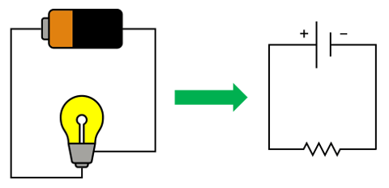
Potências elétricas no gerador
A potência elétrica que a pilha entrega à lâmpada é a potência elétrica útil (Pot_{u}) do gerador:
$${Pot}_{u}=U i$$

Slide 29
Potências elétricas no gerador
Já à potência elétrica dissipada na resistência interna da pilha vamos dar o nome de potência elétrica desperdiçada pelo gerador (Pot_{d}):
$${Pot}_{d}=r i²$$

Slide 30
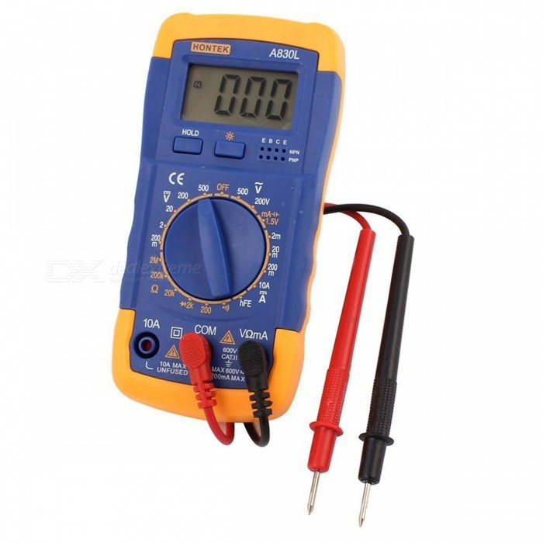
Exercício
Certo estudante dispõe de um voltímetro e de um amperímetro (ambos ideais), de um gerador elétrico (pilha) cuja resistência interna equivale a r = 4,5 Ω e de uma lâmpada incandescente com as seguintes inscrições nominais: 1,0W – 9,0V. Para que esses dispositivos sejam associados corretamente, proporcionando à lâmpada o maior brilho possível, sem “queimá-la”, o esquema que deverá ser utilizado é o ilustrado em qual figura? E a força eletromotriz (E) do gerador deverá ser igual a?

Slide 31
Rendimento elétrico do gerador
Se você somar a potência útil com a desperdiçada, encontrará a potência elétrica total produzida pelo gerador (Pot_{t}):
$${Pot}_{t}={Pot}_{u}+{Pot}_{d}⇒{Pot}_{t}=U i+r i^{2}=\left(U+r i\right) i= ε i$$

Slide 32
Rendimento elétrico do gerador
Como temos um desperdício de energia, podemos pensar em uma razão que expresse o rendimento elétrico do gerador. Essa razão é o número η:
$$\text{η}=\frac{{Pot}_{u}}{{Pot}_{t}}$$
Como ${Pot}_{u}=U i$ e ${Pot}_{t}=ε i$, concluímos também que:
$$\text{η}=\frac{U}{ε}$$

Slide 33
Exercício
Qual será a resistência interna para um gerador que possui fem igual a 50 V e rendimento de 60 % quando percorrido por uma corrente de 2,5 A?
a) 8 Ω
b) 4 Ω
c) 2 Ω
d) 16 Ω
e) 20 Ω

Slide 34
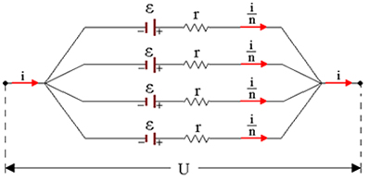
Associação de geradores
Assim como nos resistores, teremos três tipos de associações de geradores em circuitos elétricos. O conceito e disposição dos geradores nas diferentes associações também são análogos aos dos resistores.
Associação em série
Associação em paralelo
Associação mista

Slide 35
Associação de geradores em série
Assim como na associação de resistores em série, a corrente elétrica que percorre o circuito é a mesma em todos os geradores.

Slide 36
Associação de geradores em série
Força eletromotriz equivalente ($ε$_{eq}):
$$ε_{eq}= ε_{1}+ε_{2}+ …+ε_{n}$$
Resistência equivalente (r_{eq}):
$$r_{eq}= r_{1}+r_{2}+ …+r_{n}$$
A diferença de potencial pode ser calculada então por:
$$U_{eq}=ε_{eq}−r_{eq }i$$

Slide 37
Associação de geradores em paralelo
Na associação de geradores em paralelo, todos os geradores possuem a mesma força eletromotriz (ε).
$${\text{ε}}_{eq}= {\text{ε}}_{1}={\text{ε}}_{2}= …={\text{ε}}_{n}$$

Slide 38
Associação de geradores em paralelo
Resistência equivalente ($r$_{eq}):
$$r_{eq}= \frac{1}{r_{1}}+\frac{1}{r_{2}}+\frac{1}{r_{3}}+ …+\frac{1}{r_{n}}$$
Corrente equivalente (i_{eq}):
$$i_{eq}= i_{1}+i_{2}+ …+i_{n}$$
A diferença de potencial pode ser calculada então por:
$$U_{eq}=ε_{eq}−r_{eq }i$$

Slide 39
Associação de geradores mista
Quando se mistura associações em série e em paralelo, assim como nos resistores, temos uma associação mista. O procedimento de cálculo da diferença de potencial equivalente também é análogo.

Slide 40
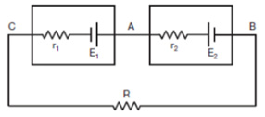
Exercício
(UFPA) No circuito, E1 = 2,0 V, E2= 4,0 V, r1 = 1,0 Ω, r2 = 2,0 Ω e R = 5,0 Ω. O valor da intensidade de corrente no circuito é:

Slide 41
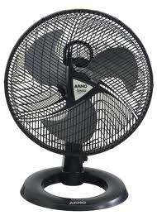
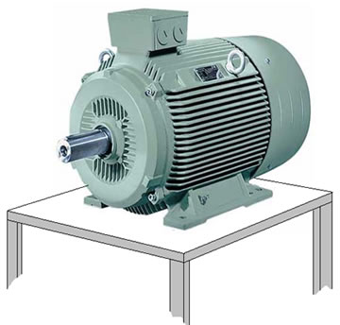
Receptores
Receptor elétrico é qualquer dispositivo que transforma energia elétrica em energia não-elétrica que não seja somente em energia térmica
Notes:
As cargas devem passar pelo receptor para que sejam transformadas em outro tipo de energia

Slide 42
Receptores
Os dispositivos que convertem energia elétrica totalmente em energia térmica não são receptores. Já estudamos eles, são os chamados resistores.
Notes:
As cargas devem passar pelo receptor para que sejam transformadas em outro tipo de energia

Slide 43
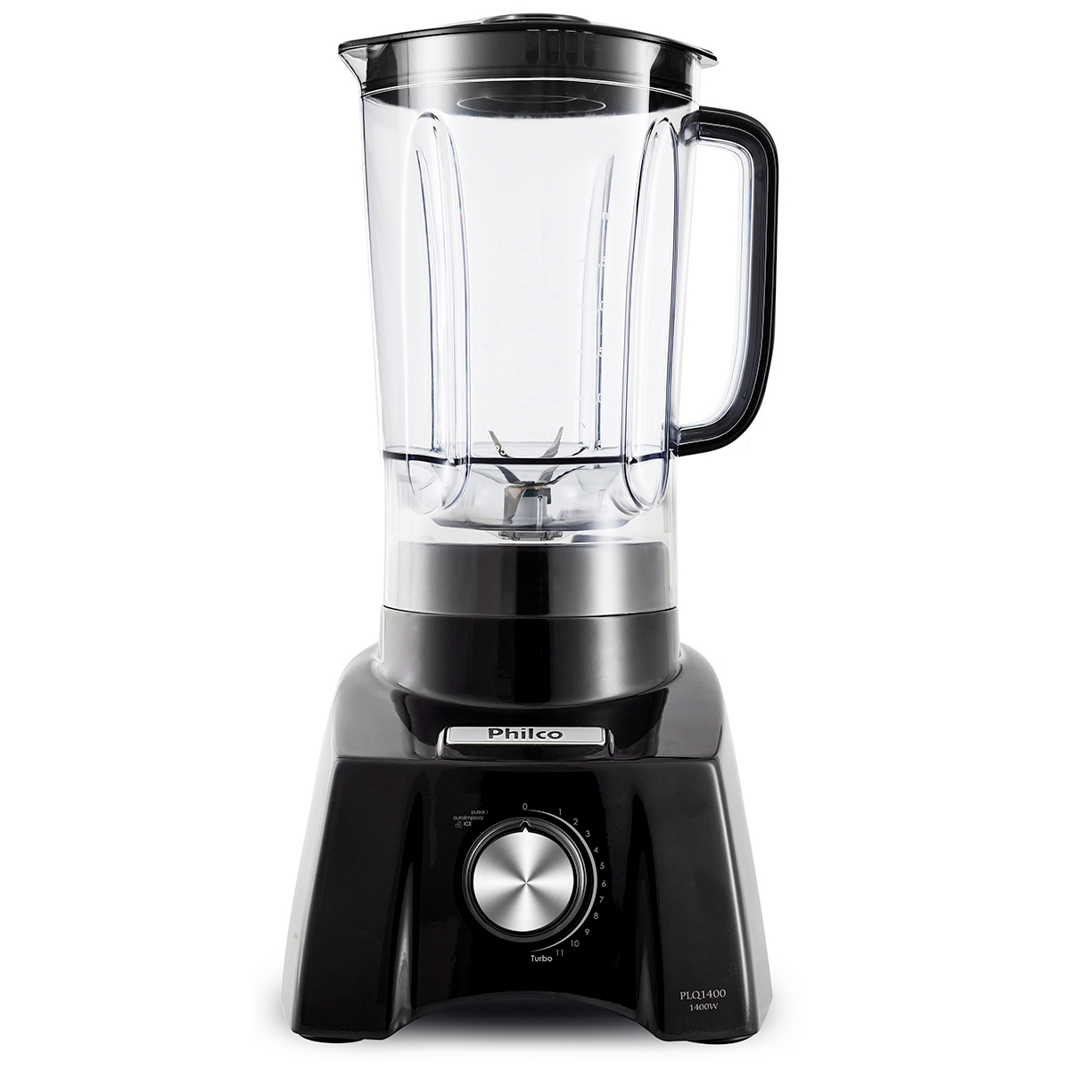
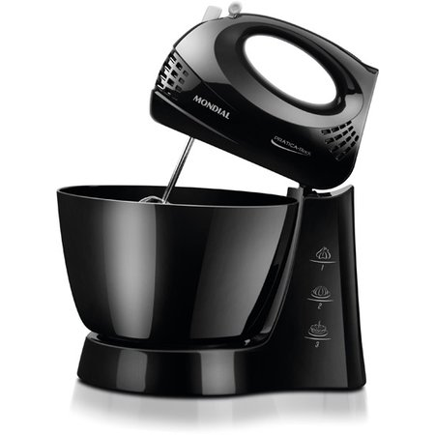
Receptores
Um exemplo de receptor é o motor elétrico que transforma energia elétrica em energia mecânica, sendo a base para o funcionamento de vários aparelhos, como os ventiladores, batedeiras, liquidificadores etc.
Notes:
As cargas devem passar pelo receptor para que sejam transformadas em outro tipo de energia

Slide 44
Receptores
Sendo assim, é fácil entender que os receptores fazem o processo contrário aos geradores.
Notes:
As cargas devem passar pelo receptor para que sejam transformadas em outro tipo de energia

Slide 45
Receptores
A diferença principal de funcionamento entre receptores e geradores é que a corrente flui do polo positivo para o negativo, no sentido contrário ao das cargas.

Slide 46
Receptores
Por isso, em vez de uma força eletromotriz, os receptores possuem uma força contraeletromotriz (ε’).

Slide 47
Receptores
Em um circuito elétrico, os receptores são representados assim:

Slide 48
Receptores
CURVA CARACTERÍSTICA DE UM RECEPTOR
$U=\text{ε}′\text{"}+r′.i$

Slide 49
Lei de Pouillet: circuito gerador-resistor-receptor
$$i=\frac{ε−ε′}{R+r+r′}$$
A equação final acima representa a Lei de Pouillet para um circuito gerador-resistor-receptor.
Notes:
Essa é uma das razões pelas quais não se pode associar pilhas velhas e novas em paralelo.

Slide 50
Potências elétricas no receptor
As fórmulas para calcular as potências utilizadas em um receptor são semelhantes as de um gerador, apenas trocando a força eletromotriz pela força contraeletromotriz.
A potência elétrica útil (Pot_{u}) do receptor é:
$${Pot}_{u}=ε′.i$$
Potência elétrica dissipada pelo receptor (Pot_{d}):
$${Pot}_{d}=r^{′}. i²$$
Potência elétrica recebida (ou total) (Pot_{r}):
$${Pot}_{r}=U. i$$
Notes:
O CIRCUITO, ATRAVÉS DO GERADOR, FONECE UMA POTÊNCIA RECEBIDA

Slide 51
Rendimento elétrico do receptor
Uma razão que expresse o rendimento elétrico do receptor. Essa razão é o número η:
$$\text{η}=\frac{{Pot}_{u}}{{Pot}_{r}}$$
Como ${Pot}_{u}=ε^{′}.i$ e ${Pot}_{r}=U.i$, concluímos também que:
$$\text{η}=\frac{ε^{′}}{U}$$

Slide 52
Exercício

Slide 53
Exercício

Slide 54
Resumo

Slide 55
Obrigado pela atenção!
Christian Carneiro José Matheus

